Slide 2
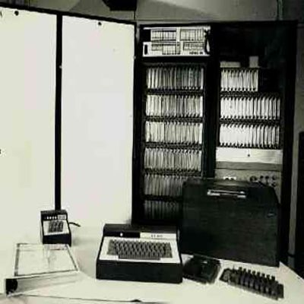
تاریخچه هوشمند‌سازی خانه‌ها
1900: ایده برای خودکار کردن کارهای تکراری و خسته کننده
آبگرمکن
چرخ خیاطی
…
گسترش شبکه بخش برق
ساخت نمونه‌هایی از ماشین لباس‌شویی و ظرف‌شویی
1966: ECHO IV

Slide 3
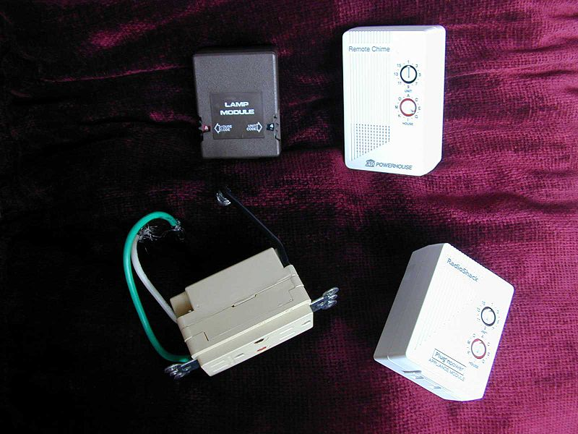
تاریخچه هوشمند‌سازی خانه‌ها
1975: اولین نسل شبکه هوشمند‌سازی چند منظوره به نام X10 توسعه داده شد
پروتکل ارتباطی بین دستگاه‌های الکتریکی (از طریق شبکه برق)
1978: نسخه بهبود یافته شامل:
Lamp Module
Appliance Module
Wall Switch
Timer module

Slide 4
تاریخچه هوشمند‌سازی خانه‌ها
بر اساس تحقیقات ABI Researches
تا سال ۲۰۱۲ بیش از ۱.۵ میلیون سیستم هوشمند در خانه‌های آمریکا نصب شده است.

Slide 5
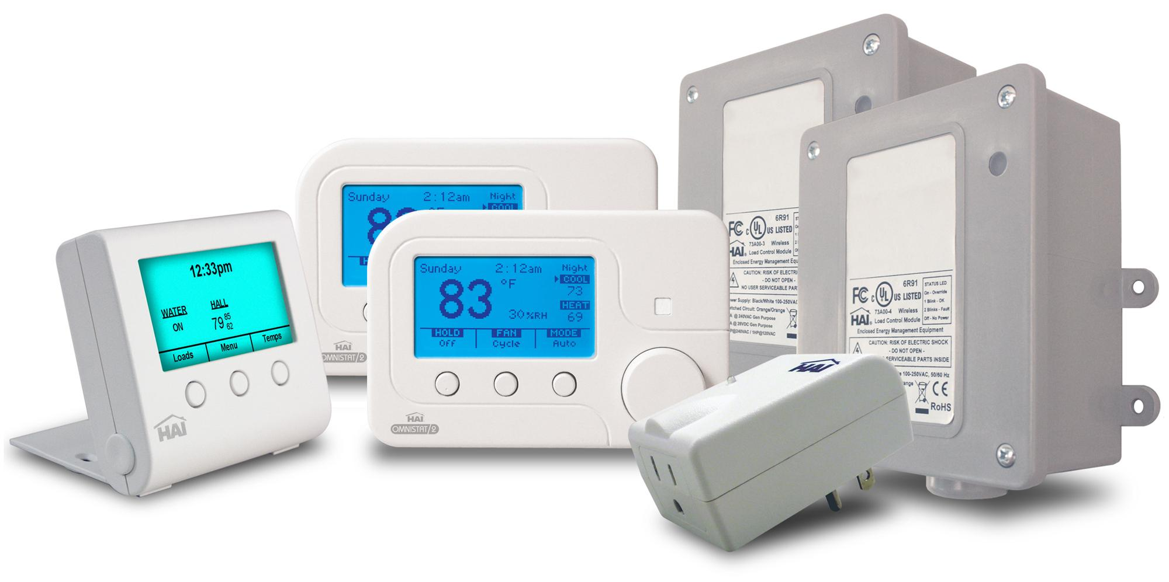
سه نسل هوشمند سازی
Wireless technology with proxy server
ZigBee automation

Slide 6
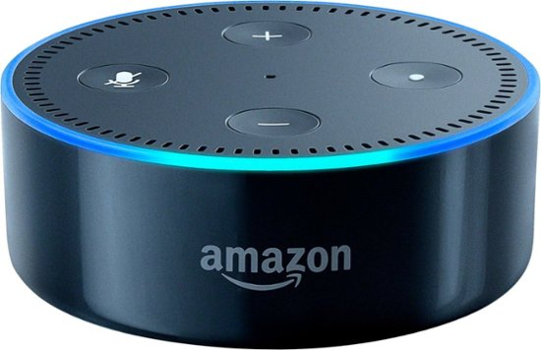
سه نسل هوشمند سازی
2. Artificial Intelligence controls electrical devices
Amazon Echo (Alexa)

Slide 7
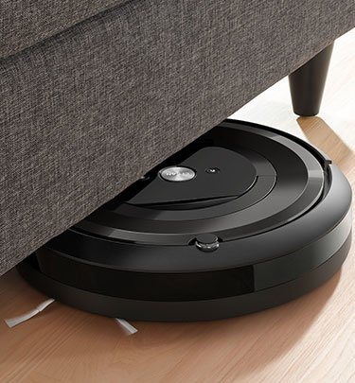
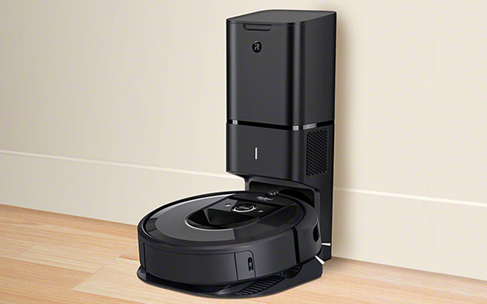
سه نسل هوشمند سازی
2. Robot buddy who interacts with humans
Robot Rovio, Roomba

Slide 8
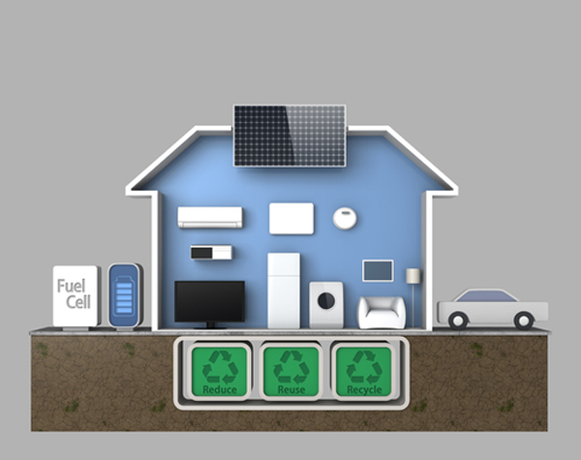
خانه‌های هوشمند امروز

